Slide 1
Нативная и кроссплатформенная разработка

Slide 2
О Flutter SDK
Разработан Google
Первый релиз - май 2017, Релиз версии 1.0 - декабрь 2018
Язык программирования Dart (Dart 1.0 - ноябрь 2013)
Основной акцент сделан на:
Быстрой разработке
Легком UI
Нативной скорости работы приложений

Slide 3
Сравнение с React Native
 | React Native | Flutter
Версия | 0.61 | 1.22.6
Тип | Framework | SDK
Язык программирования | JavaScript/TypeScript | Dart
Количество контрибьютеров | 2258 | 797
Архитектура | На усмотрение разработчика | Рекомендации от Вендора

Slide 4
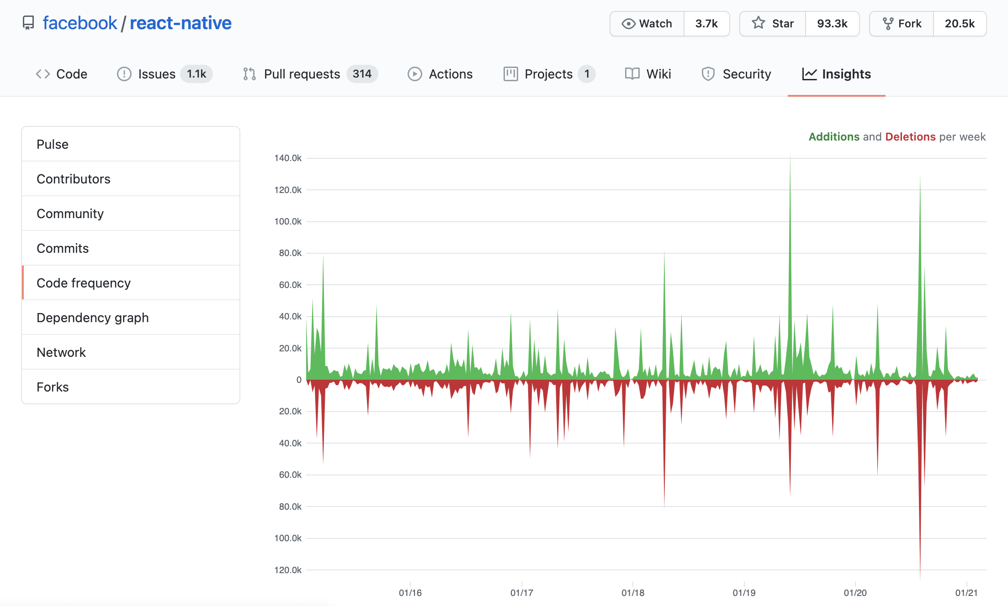
Сравнение с React Native

Slide 5
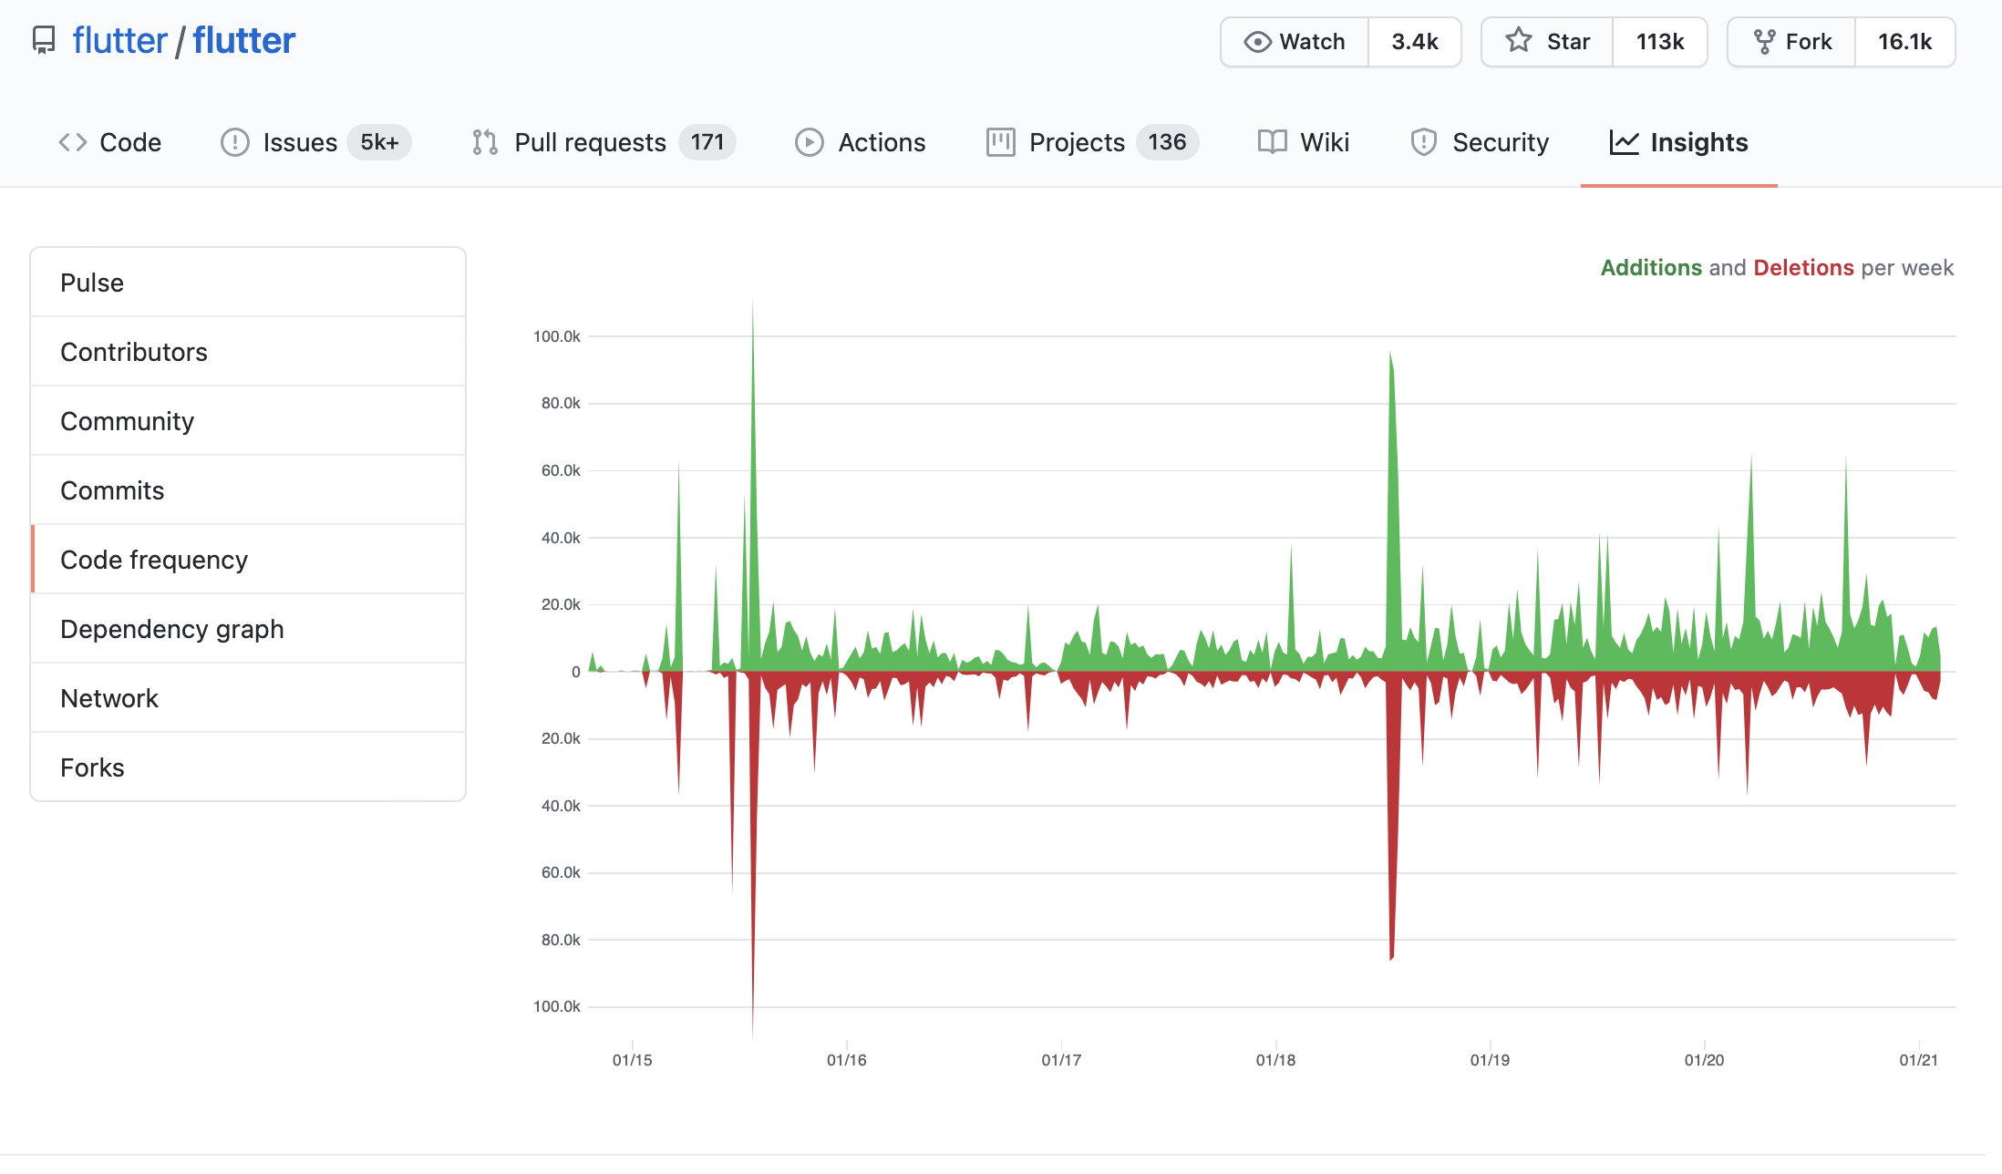
Сравнение с React Native

Slide 6
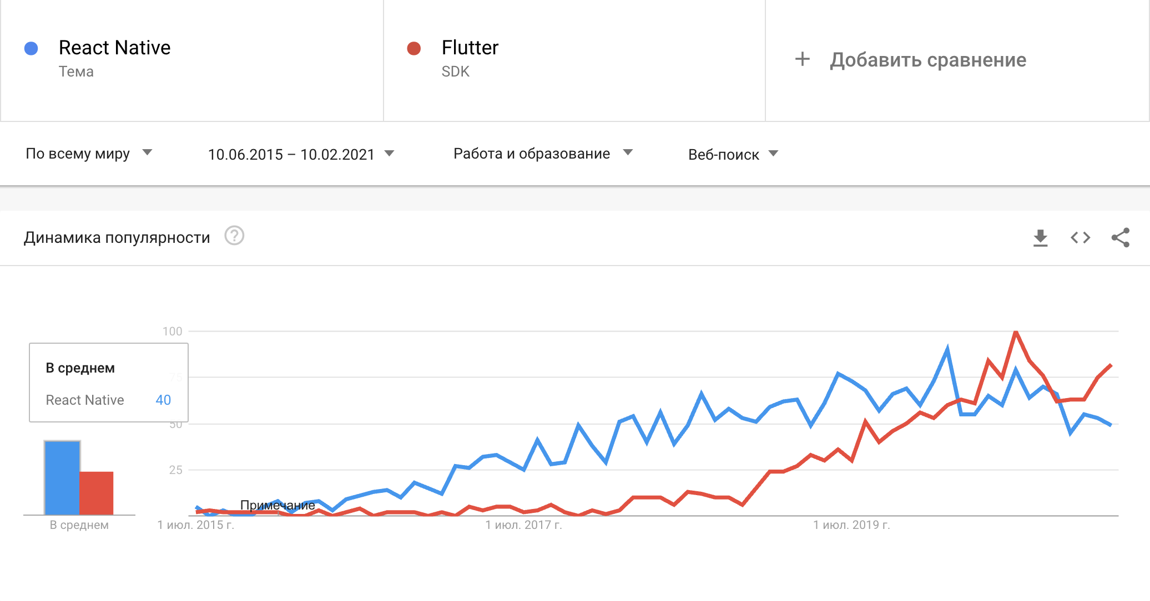
Сравнение с React Native

Slide 7
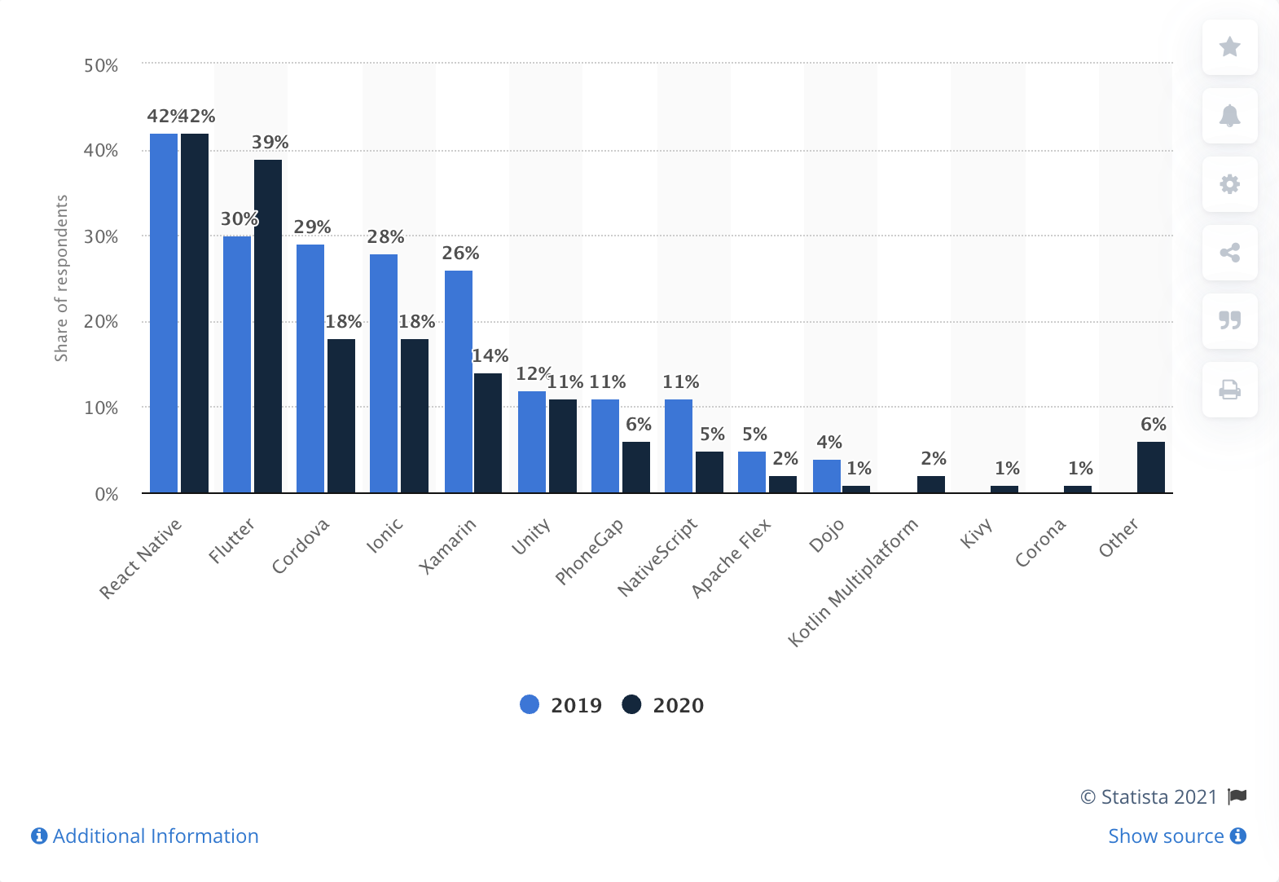
Статистика

Slide 8
Плюсы и минусы (для Владельцев бизнеса)
Плюсы
Минусы
Single Codebase (одна продуктовая команда)
Скорость разработки и тестирования (быстрый выход на рынок)
Цена разработки (на 50% меньше затрат)
Доступны все инструменты аналитики
Отсутствие квалифицированных кадров на рынке KZ
Ожидание адаптации новых возможностей платформы
В особенных случаях необходимость привлечения нативных разработчиков
Дорогой переход с нативной разработки на кроссплатформенный

Slide 9
Плюсы и минусы (для Разработчиков)
Плюсы
Минусы
Быстрые эксперименты за счет hot reload
Возможность быстрого определения ошибок верстки за счет DevTools
Возможность дебаггинга (поддержка от вендора)
Возможность разбора стэктрейсов в продакшне
Известный вендор (Google)
Необходимость изучения нового языка (Dart)
Необходимость изучения нового SDK
Не всегда есть возможность решить абсолютно все бизнес кейсы
Необходимость реализовывать адаптацию новых возможностей платформ (или ожидание)

Slide 10
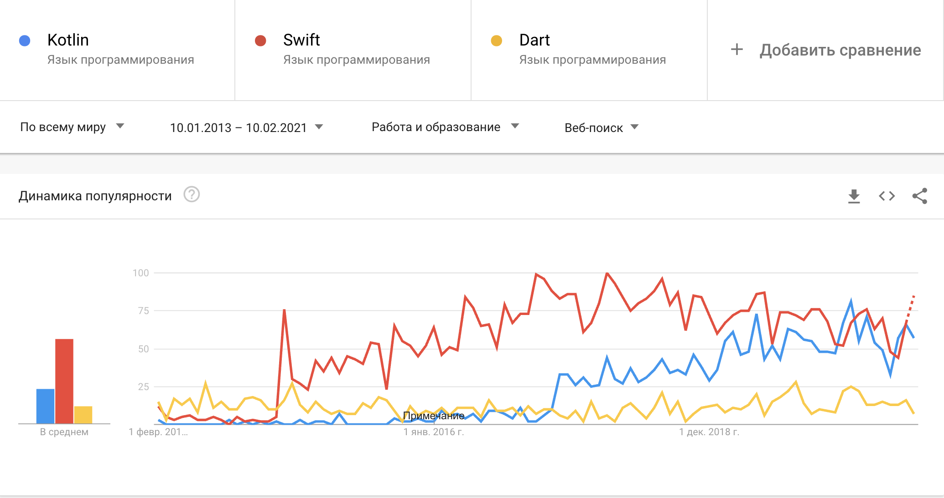
Сравнение языков программирования

Slide 11
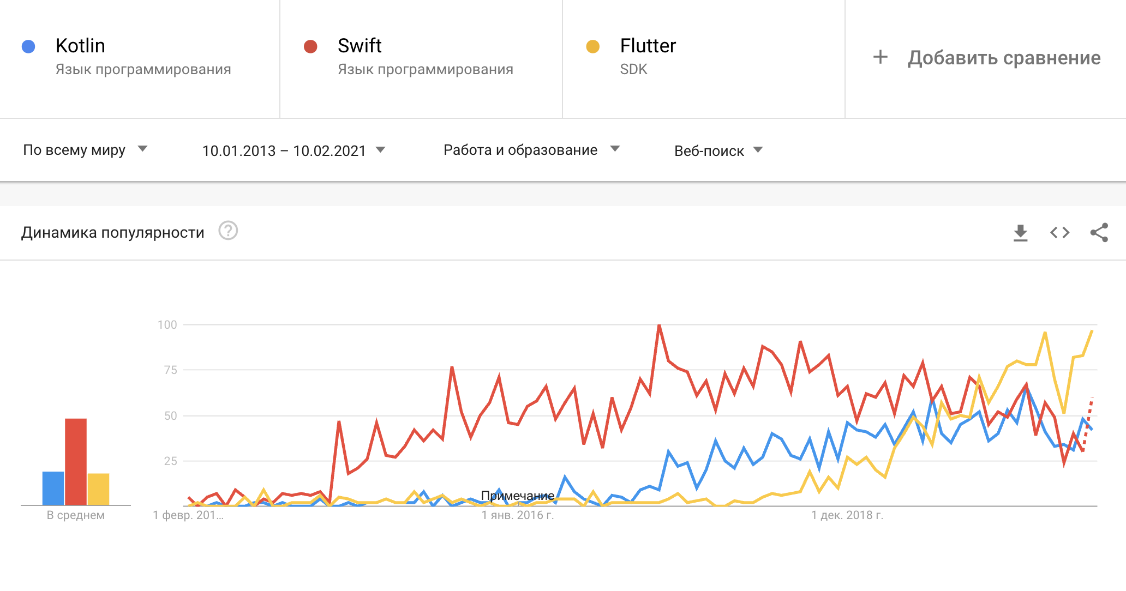
Сравнение языков программирования

Slide 12
Сравнение языков программирования
Extensions
Flutter (Dart)
Kotlin
Swift
extension ListExtension on List {
swap(int index1, int index2) {
final tmp = this[index1];
this[index1] = this[index2];
this[index2] = tmp;
}
}
fun MutableList<Int>.swap(index1: Int, index2: Int) {
val tmp = this[index1]
this[index1] = this[index2]
this[index2] = tmp
}
extension Array {
mutating func swap(_ index1: Int, _ index2: Int) {
let tmp = self[index1]
self[index1] = self[index2]
self[index2] = tmp
}
}

Slide 13
Сравнение языков программирования
Async Await
Flutter (Dart)
Kotlin
Swift
Future signInRequest({
@required String login,
@required String password,
}) async {
return await http.post(
"https://server.host.dev/api/signIn",
body: json.encode({
"login": login,
"password": password
}),
);
}
suspend fun signInRequest(login: String, password: String): Any {
val response: Differed<Response> = httpPostAsync {
host = "https://server.host.dev"
path = "/api/signIn"
body {
json {
"login" to login
"password" to password
}
}
}
return response.await()
}
func signInRequest(login: String, password: String) async throws -> Any {
return try await http.post("https://server.host.dev/api/signIn",
body: [
"login": login,
"password": password
]
)
}
Нет реализации, только proposal

Slide 14
Сравнение языков программирования
Null Safety
Flutter (Dart)
Kotlin
Swift
String? authToken = "some long string";
authToken = null;
var authToken: String? = "some long string"
authToken = null
var authToken: String? = "some long string"
authToken = nil
Sound Null Safety - только в Beta
Null Safety
Sound Null Safety

Slide 15
Сравнение языков программирования
Multithreading
Flutter (Dart)
Kotlin
Swift
Garbage Collector
Isolates
Garbage Collector
Dispatchers
ARC
QoS

Slide 16
Сравнение языков программирования
Declarative UI
Flutter (Dart)
Kotlin
Swift
Flutter Widgets
API level 16+ (4.1+), iOS 9+
JetPack Compose
API level 21+ (5.0+)
Swift UI
iOS 13+

Slide 17

Сравнение языков программирования
Declarative UI

Slide 18




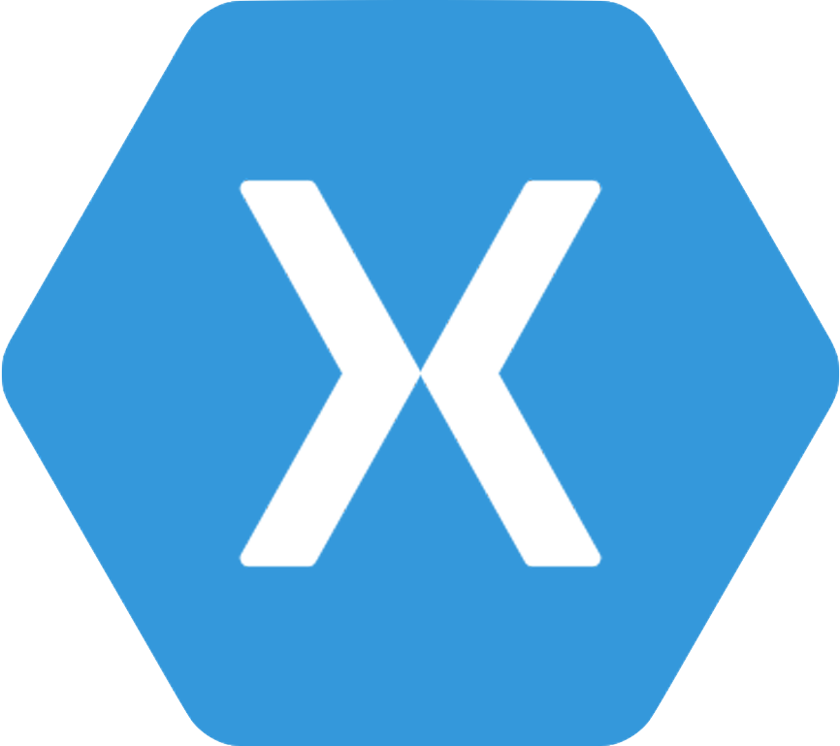





Почему кроссплатформенные решения все-таки не становятся дефолтными?
С точки зрения бизнеса к выбору можно прийти следуя схеме:
Разработка мобильного приложения как можно дешевле?
Скорость выхода на рынок важнее скорости работы приложения?
Готовы ли вы содержать две команды разработки для двух разных платформ?
нет
нет
да
нет
да
да
да
Есть ли потребность в аппаратной функциональности (доступ к камере, GPS и т.д.)?
Вы создаете приложение с часто изменяемым контентом (например интернет магазин)?
Тогда необходимо выбрать из этих подходов
нет
нет
да
Гибридная
Кроссплатформенная
Прогрессивная
Нативная
+
ionic
Cordova
React
Flutter
Xamarin
Angular
React
Polymer
Swift
Kotlin

Slide 19
Про рынок, уровень разработчиков
Спрос/предложения Flutter на рынке Казахстана
Вакансий на HH: 8
Специалистов на HH: 195

Slide 20
Про рынок, уровень разработчиков
Flutter на мировом рынке
Фрилансеров на Upwork: ~5000
Вакансий на Stackoverflow: 538 (+ 40 компаний)
Вакансий на Google Jobs: 76
Вакансий на Indeed: 331
Вакансий на LinkedIn (USA): 714
Вакансий на LinkedIn (UK): 305
Вакансий на LinkedIn (France): 255
Вакансий на LinkedIn (Spain): 70
Вакансий на LinkedIn (Ukraine): 66

